Slide 1

Instrumen Akreditasi Baru BAN PT
Proses Penyusunan Laporan Evaluasi Diri
Badan Akreditasi Nasional Perguruan Tinggi (BAN-PT)
National Accreditation Agency for Higher Education (NAAHE)
oleh:
Dr. Ahyar Yuniawan, SE, M.Si
Asesor BANPT
Instrumen Akreditasi Program Studi (IAPS) Versi 4.0
Badan Akreditasi Perguruan Tinggi
Semarang – 1 Juli 2019

Slide 2
Outline
Pendahuluan: Perkembangan Terkini Akreditasi.
Penyusunan Laporan Kinerja Program Studi
Penyusunan Laporan Evaluasi Diri Program Studi.
Proses Penyusunan Laporan Evaluasi Diri.

Slide 3
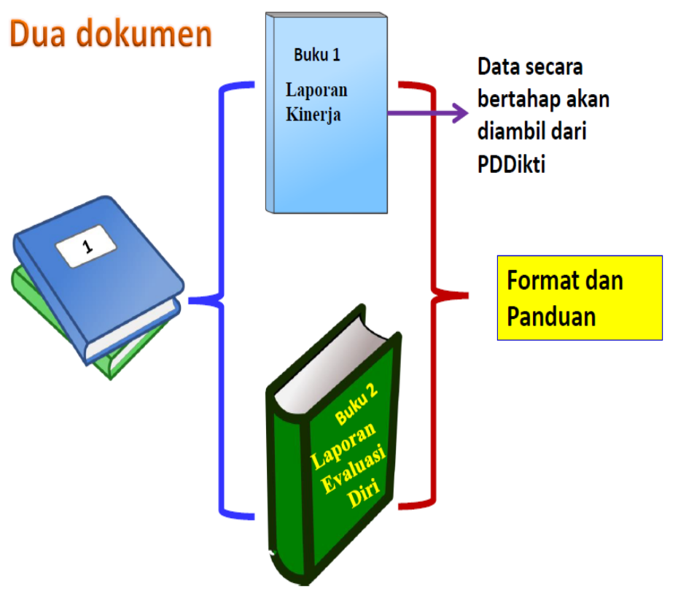
Laporan Kinerja Program Studi
Hanya berisi data, tanpa narasi.
Tabel-tabel data yang perlu diisi sudah ada dalam panduan.
Narasi tentang analisis data-data ditulis pada bab yang berkesuaian pada dokumen Laporan Evaluasi Diri.

Slide 4
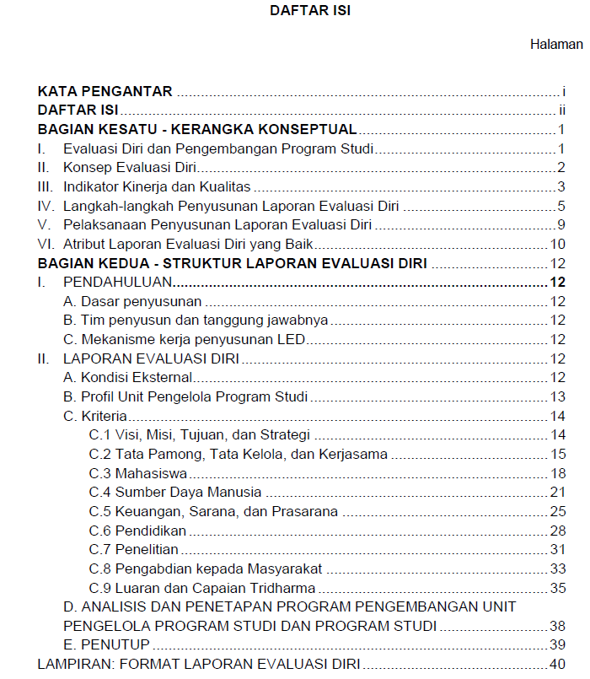


Slide 5


Evaluasi Diri:
upaya sistematik untuk menghimpun dan mengolah data (fakta dan informasi) yang handal dan valid, darimana dapat disimpulkan kenyataan, yang dapat digunakan sebagai landasan tindakan manajemen untuk mengelola keberlanjutan institusi.
Evaluasi Diri = Cermin Diri

Slide 6
Rencana Pengembangan Institusi
(Rencana Pengembangan Jangka Panjang, Jangka Menengah, Jangka Pendek)
Kondisi dan mutu yang diinginkan di masa yang akan datang
Gap kualitas
Kualitas Institusi
kondisi dan mutu institusi saat ini
Waktu

Slide 7
Manfaat Evaluasi Diri
Evaluasi Diri
Situasi Sekarang
Mendapatkan gambaran tentang kondisi riil institusi
Analisis Situasi
Posisi (Data)
Manfaat
Sebagai landasan untuk memperbaiki kelemahan
Kesimpulan
Sebagai landasan untuk merancang program pengembangan

Slide 8
Kondisi dan mutu yang diinginkan di masa yang akan datang (Institution Quality and Condition At Future/IQCAF)
Target Pningkatan Kualitas
dengan evaluasi diri + (sumberdaya internal, kerjasama dan bantuan investasi)
Kualitas Institusi
dengan evaluasi diri + (sumberdaya internal dan kerjasama)
dengan evaluasi diri + sumberdaya internal
Tanpa Evaluasi Diri
kondisi dan mutu institusi saat ini (Institution Quality and Condition At Present/IQCAP)
Waktu

Slide 9
Laporan evaluasi diri Program Studi
Kerangka pikir penyusunan evaluasi diri
Lingkungan Eksternal (Lokal, Nasional, Internasional)
Makro
politik,
ekonomi,
kebijakan,
sosial,
budaya,
perkembangan iptek
Mikro
pesaing, pengguna lulusan,
sumber calon mahasiswa, sumber calon dosen,
sumber tenaga kependidikan,
e-Learning, pendidikan jarak jauh,
Open Course Ware (OCW),
kebutuhan dunia usaha/industri dan masyarakat,
mitra, dan aliansi
Profil UPPS
Sejarah; visi, misi, tujuan, dan tata nilai; Organisasi dan tata kerja; Mahasiswa dan lulusan; Dosen dan tenaga kependidikan; Keuangan, sarana dan prasarana; Sistem penjaminan mutu; Kinerja institusi
Evaluasi
Analisis
Interpretasi
Analisis Capaian Kinerja
Analisis SWOT/ analisis lain
Strategi Pengembangan PS
Program keberlanjutan
Lingkungan Internal (9 kriteria akreditasi)
1) Visi, Misi, Tujuan, dan Strategi, 2) Tata Pamong, Tata Kelola, dan Kerjasama, 3) Mahasiswa, 4) Sumber Daya Manusia, 5) Keuangan, Sarana, dan Prasarana, 6) Pendidikan, 7) Penelitian, 8) Pengabdian kepada Masyarakat, dan 9) Luaran dan Capaian Tridharma.
Analisis dan Penetapan Program Pengembangan UPPS terkait Program Studi yang Diakreditasi

Slide 10
I
Evaluasi Diri dan Pengembangan Program Studi
II
Konsep Evaluasi Diri
Panduan LED PS:
Kerangka konseptual penyusunan dan laporan evaluasi diri
III
Indikator Kinerja dan Kualitas
IV
Langkah-langkah Penyusunan Laporan ED
V
Pelaksanaan Penyusunan Laporan Evaluasi Diri
VI
Atribut Laporan Evaluasi Diri yang Baik

Slide 11
Evaluasi Diri dan Pengembangan Program Studi:
Dalam rangka peningkatan mutu secara berkelanjutan, setiap Unit Pengelola Program Studi (UPPS) harus merencanakan seluruh upaya pengembangan program studi berbasis evaluasi diri yang dilakukan secara komprehensif, terstruktur dan sistematis.
Evaluasi diri harus digunakan untuk memahami dengan baik mutu dan kondisi program studi saat ini untuk digunakan sebagai landasan dalam menentukan kondisi dan mutu program studi yang diinginkan di masa yang akan datang.
I
Evaluasi Diri & Pengembangan Program Studi

Slide 12
Evaluasi dilakukan dengan tujuan atau terkait dengan hal-hal sebagai berikut:
Evaluasi dilakukan untuk memperlihatkan pencapaian mutu program studi.
Evaluasi merupakan alat manajerial, untuk menjaga agar kinerja penyelenggaraan program studi yang telah dicapai tetap terjaga keberlangsungannya.
Evaluasi merupakan alat manajerial yang ditujukan untuk penyusunan rencana pengembangan program studi di masa mendatang.
I
Evaluasi Diri & Pengembangan Program Studi

Slide 13
Tujuan Evaluasi Diri
Upaya sistematik untuk menghimpun dan mengolah data (fakta dan informasi) yang handal dan sahih,→ kesimpulan sebagai landasan tindakan manajemen untuk mengelola kelangsungan UPPS atau program studi.
Kebutuhan minimum yang harus dipenuhi
Masukan, proses, luaran, dan capaian harus memenuhi kebutuhan minimum SN DIKTI.
Masukan (input)
(1) sumber daya berwujud (tangible dan (2) sumber daya tidak berwujud (intangible)
Proses
Mencakup seluruh seluruh aspek
Luaran dan Capaian
Luaran: hasil langsung dari sebuah proses, atau hasil dari aktivitas/kegiatan atau pelayanan yang diukur dengan menggunakan ukuran tertentu
Mendayagunakan sistem, sumberdaya yang tersedia untuk mencapai tujuan yang telah ditetapkan.
Capaian: dampak yang ditimbulkan dari luaran terhadap para pemangku kepentingan
II
Konsep Evaluasi

Slide 14
Efisiensi
Kesesuaian antara input dan proses
Produktivitas
Kesesuaian antara proses dengan luaran yang dihasilkan,
Efektivitas
Kesesuaian antara tujuan atau sasaran dengan luaran yang dihasilkan,
Akuntabilitas
Tingkat pertanggungjawaban yang menyangkut bagaimana sumberdaya institusi pendidikan tinggi dimanfaatkan.
Suasana Akademik
Tingkat kepuasan dan motivasi sivitas akademika untuk mencapai tujuan program studi.
Kemampuan Inovatif
Kemampuan UPPS dalam menghasilkan nilai tambah pada luaran program studi yang diakreditasi.
III
Indikator Kinerja dan Kualitas

Slide 15
Evaluasi diri dilakukan untuk mengungkap:
Kualitas
Efektivitas
Akuntabilitas
Produktivitas
Efisiensi
Suasana akademis
Kemampuan Inovatif

Slide 16













Obyek dari evaluasi diri meliputi setiap proses yang terjadi dalam institusi pendidikan:
Incoming
Students
Graduates
Teaching-Learning Procces
Job Market
Atmosphere of
Tridharma PT
Leadership
Quality
Assurance
Community
Acknowledgement
Management
Organization
Funding
Physical Facilities
Demand on HE
Staffs
Resources
Laboratories
Library
Curriculum

Slide 17
ED dalam Siklus Pengembangan Institusi

Slide 18









Cari
Strategi
Susun
Rencana
Tujuan
tercapai
Bagaimana
mencapai
tujuan ?
Evaluasi
Diri
Laksanakan
Rencana
Tentukan
Tujuan
Deskripsikan
Tujuan
Tentukan
Indikator
Keberhasilan
Sosialisasikan
pada semua
pihak yg terkait

Slide 19





Cari
Strategi
Susun
Rencana
Tujuan
tercapai
Bagaimana
mencapai
tujuan ?
Evaluasi
Diri
Laksanakan
Rencana
Pengumpulan
Data
Analisa
Data
Penyusunan
Laporan
Pengolahan Data

Slide 20
Cari
Strategi
Susun
Rencana
Tujuan
tercapai
Bagaimana
mencapai
tujuan ?
Evaluasi
Diri
Laksanakan
Rencana
Tetapkan
Alternatif
Pencapaian
Analisa Gap
Sekarang -
Tujuan
Susun Alternatif
Cara pencapaian

Slide 21


Cari
Strategi
Susun
Rencana
Tujuan
tercapai
Bagaimana
mencapai
tujuan ?
Evaluasi
Diri
Laksanakan
Rencana
Jabarkan Alternatif
Pencapaian, menjadi
Kegiatan²
Cari Dana
dari pihak yg
berkepentingan
Susun Jadwal
Pelaksanaan
Kegiatan

Slide 22

Cari
Strategi
Susun
Rencana
Tujuan
tercapai
Bagaimana
mencapai
tujuan ?
Evaluasi
Diri
Laksanakan
Rencana
Tahun 1
Tahun 2
Tahun 3, dst
Analisa
Pencapaian
Perbaiki
Rencana
Evaluasi Diri
& Susun Laporan

Slide 23
Inisiasi
Suatu prakarsa yang didasari atas pemahaman terhadap beberapa persyaratan untuk pembuatan rencana pengembangan. Pimpinan UPPS, dapat memberikan kontribusi yang visioner dalam pembuatan suatu rencana yang diinginkan.
Idealisme
Rencana adalah suatu pengintegrasian antara gagasan (idea) dengan idealisme, alat pengambilan keputusan
Informasi
Kualitas suatu rencana sangat ditentukan oleh adanya data dan informasi yang relevan.
Identifikasi
Hasil evaluasi dan analisis akan menjadi dasar/landasan untuk mengidentifikasi isu-isu strategis, permasalahan atau program-program unggulan
Insepsi (Pembuatan Rencana Awal)
Rencana awal yang sifatnya global, ringkas dan merupakan ikhtisar/rangkuman dari jabaran rencana pengembangan yang kompleks dan rinci.
IV
Langkah-langkah Penyusunan LED:
Prinsip 5i inisiasi, idealisme, informasi, identifikasi dan insepsi

Slide 24
IV. Langkah-langkah Penyusunan LED: Penjabaran yang sistematis
Pemosisian: Kegiatan pengumpulan dan pengolahan berbagai data dan informasi yang diperlukan untuk pembuatan LED. Kegiatan ini merupakan tugas dan tanggungjawab pimpinan UPPS dan program studi.
Asumsi dan Arah: arah yang ditetapkan berdasarkan asumsi yang dihasilkan dari analisis dan interpretasi data dan informasi untuk dijadikan pedoman oleh organ-organ resmi yang ada di UPPS.
Tujuan Unit Pengelola Program Studi: gambaran kondisi dan situasi UPPS di masa depan yang diinginkan pada kurun waktu tertentu.
Indikator Kinerja: penjabaran tujuan UPPS dan Program Studi dalam bentuk angka (kuantifikasi).
Analisis Situasi: kegiatan analisis data dan informasi menggunakan metoda analisis yang relevan.
Kesimpulan: pembuatan rangkuman dan penyimpulan dari hasil analisis situasional.
Langkah Strategis: kegiatan identifikasi berbagai strategi yang dapat digunakan untuk mencapai tujuan yang telah ditetapkan.
Rencana Implementasi: penjabaran dari strategi yang dipilih menjadi aktivitas-aktivitas yang dapat dilaksanakan di tingkat operasional.

Slide 25
Penetapan Tim Penyusun (Task Force) Laporan Evaluasi Diri
Penyusunan Jadwal Kerja Tim Task Force
Pembagian Kerja
Pengumpulan dan Analisis Data
Penulisan LED
Sosialisasi LED
Perbaikan LED
V
Pelaksanaan Penyusunan Laporan Evaluasi Diri

Slide 26
Tahapan Evaluasi Diri
Cari
Strategi
Susun
Rencana
Tujuan
tercapai
Bagaimana
mencapai
tujuan ?
Evaluasi
Diri
Laksanakan
Rencana
Pengumpulan
Data
Analisa
Data
Penyusunan
Laporan
Pengolahan Data

Slide 27
Sumber data
Lingkungan Eksternal
  Makro (politik, ekonomi, kebijakan, sosial, budaya, perkembangan iptek)
  Mikro (pesaing, pengguna lulusan, sumber calon mahasiswa, sumber calon dosen, sumber tenaga kependidikan, e-Learning, pendidikan jarak jauh, Open Course Ware (OCW), kebutuhan dunia usaha/industri dan masyarakat, mitra, dan aliansi)
Lingkungan Internal:
  Sembilan kriteria akreditasi: 1) Visi, Misi, Tujuan, dan Strategi, 2) Tata Pamong, Tata Kelola, dan Kerjasama, 3) Mahasiswa, 4) Sumber Daya Manusia, 5) Keuangan, Sarana, dan Prasarana, 6) Pendidikan, 7) Penelitian, 8) Pengabdian kepada Masyarakat, dan 9) Luaran dan Capaian Tridharma.

Slide 28
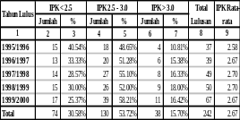

Pengolahan Data
Isi
Tabel
Pengelompokan
Data
Verifikasi
Data
Pengumpulan
Data
Kesimpulan:
……………
……………
Cek Konsistensi
Data antar tabel
Analisa Setiap Tabel
- Performance: lihat trend
- Profile: bandingkan dng standar
Kesimpulan:
……………
……………

Slide 29
Evaluasi diri & beberapa analisis yang dapat digunakan
Rencana Strategis (Global)
Evaluasi Diri
Kondisi Saat Ini
Analisis
TOWS
Threat
Opportunities
Weaknesses
Strength
Posisi
(Data)
Analisis
Situasi
Rencana Operasional
Identifikasi Masalah
Analisis
Akar-Masalah
Problem
Statement
Faktor Penghambat
Analisis
Medan-Kekuatan
Faktor Pendorong

Slide 30
Analisis TOWS
Eksternal
Opportunities/Peluang: faktor-faktor eksternal yang menguntungkan institusi.
Threats/Ancaman: faktor-faktor eksternal yang tidak menguntungkan institusi.
Internal
Strengths/Kekuatan: nilai lebih (kekuatan) institusi dibanding lainnya.
Weaknesses/Kelemahan: kekurangan (kelemahan) institusi dibanding lainnya.

Slide 31
Matriks TOWS
Membantu pencapaian tujuan
Menghambat pencapaian tujuan
Dari dalam institusi
S
W
Dari luar institusi
O
T

Slide 32
Analisis TOWS
Pengembangan institusi
External data
Strength > Weaknesess
Opportunities > Threats
Internal data
Strength Weaknesses
………… …………
………… …………
Opportunities Threats
…………. …………
…………. …………
Kesimpulan:
……………
……………
TOWS
Analysis
Konsolidasi institusi
Kesimpulan:
……………
……………
Strength < Weaknesess
Opportunities < Threats

Slide 33



Identifikasi akar masalah
mengapa?
Akar masalah
memerlukan analisis yang mendalamdan komprehensif
mengapa?
mengapa?
parsial
Masalah yg
mudah dideteksi
dianggap Gejala
Penyelesaian masalah
secara parsial

Slide 34
Analisis akar masalah
Hasil Interpretasi
= gejala
Contoh :
1. IPK baik
2. Lama studi panjang
3. Skripsi tepat waktu
Gejala
Kesimpulan :
……………
……………
Pengulangan Mata Kuliah, tinggi
Penyebab
Akar
Permasa-
lahan
Analisa Lintas Tabel
- Kesimpulan yg berkaitan
dihubungkan (di-link)
Peraturan Akademik : nilai terbaik
Akibatnya :
Beban dosen meningkat
Beban praktikum meningkat
Kapasitas ruangan kurang memadai
dsb
Kesimpulan :
……………
……………
Problem
Statement
1………….
2………….
3………dst
Solusi :
Ubah peraturan akademik: mengulang MK nilai terakhir

Slide 35
1. Tabel data: IPK baik
2. Tabel data: Lama studi panjang
3. Tabel data: Skripsi tepat waktu
Data & analisis yang dibutuhkan:
Alternatif Penyebab:
Tingkat Pengulangan MK tinggi
Sulit mencari topik skripsi
Praktikum antri
Kualitas Mhs baru tidak baik
dsb
Data Mahasiswa yg mengulang,
termasuk frekuensi pengulangannya
Data Lama Mahasiswa mengajukan
proposal penelitian
Data kapasitas laboratorium
Data peralatan untuk praktikum yg
tidak tersedia
!
Update data
pendukung & analisis yang lebih komprehensif

Slide 36
Tabel data: IPK rendah
Tabel data: Kelulusan per mata-kuliah rendah
3. Tabel data: Lama studi panjang
Data & analisis yang dibutuhkan
Alternatif Penyebab :
Delivery method kurang baik
Assement methods kurang sesuai
Bahan ajar kurang komprehensif
Kompetensi dosen kurang sesuai
Data kepuasan mahasiswa thd perkuliahan
Hasil evaluasi kesesuaian assessment method
Hasil evaluasi terhadap bahan ajar
Data kompetensi dosen
!
Update data
pendukung & analisis yang lebih komprehensif

Slide 37
Analisis Medan Kekuatan
External &
Faktor Penghambat
Internal data
Kesimpulan
  Topik I
  Topik II
  Topik III
  Topik IV
Kondisi saat ini (status quo)
Kesimpulan:
……………
……………
Faktor Pendorong
- Faktor Pendorong
ditambah/ditingkatkan?
- Faktor penghambat
diturunkan/dikurangi?
Kesimpulan:
……………
……………

Slide 38
Keterlibatan semua pihak
Keserbacakupan
Kualitas data
Kedalaman Analisis
Pendekatan inovatif dan kreatif
Kejujuran
Rencana Pengembangan
VI
Atribut LED: Ciri-ciri laporan evaluasi diri yang baik

Slide 39

Terimakasih atas perhatiannya
Selamat menyusun dokumen
IAPS 4.0 BAN PT

